Slide 1
COLEGIO SAGRADO CORAZÓN
PROYECTO: CONEXIONES
Implicaciones del uso del fentanilo (opioides) sobre los adolescentes, desde un punto de vista médico, químico, biológico y psicológico
6º grado (Área 2)

Slide 2
Vanessa Rebeca Maya Ampudia:Química IV
Ana Cristina Paradela Mercado: Psicología
Carlos Esaú Morales Torres: Temas Selectos de Morfofisiología
Patricia Illoldi Rangel: Biología V

Slide 3
Ciclo escolar: 2022-2023
Fecha de inicio: febrero 2023
Fecha de término: mayo 2023

Slide 4
Introducción:
El fentanilo puede ser hasta 50 veces más fuerte que la heroína y 100 veces más fuerte que la morfina.
La crisis de opioides o epidemia de opioides2​ se refiere al gran aumento de drogadictos y muertes asociadas con el uso indebido de analgésicos opioides (como el fentanilo)
Los opioides tienen un impacto masivo en la química del cerebro y pueden conducir rápidamente a la dependencia. La sobredosis causa muchas muertes, ya que los opioides pueden afectar y paralizar el centro respiratorio.

Slide 5
Descripción del proyecto:
A partir de la crisis de opioides que existe principalmente en Estados Unidos, pero que tiene repercusiones en México, las alumnas de área 2 realizarán diferentes actividades en las materias de Biología, Química, TSMF y Psicología para elaborar un documental que presente la problemática existente, los efectos que tienen estos opioides, en particular el fentanilo, en los adolescentes y propongan medidas que les permitan tomar decisiones adecuadas en relación a su uso.

Slide 6
OBJETIVO GENERAL
Analizar las causas y efectos del uso del fentanilo en adolescentes

Slide 7
OBJETIVOS ESPECÍFICOS
Comprender el entorno social, familiar y emocional del adolescente con conductas de riesgo de consumo de fentanilo
Analizar las consecuencias que puede tener este tipo de opioides en los aspectos biológicos de los adolescentes
Identificar las características de la molécula del fentanilo y sus interacciones con los receptores de opioides.
Identificar las causas y consecuencias morfofisiológicas del consumo de opioides.

Slide 8
Actividad 1 Interdisciplinaria
a. Presentación del proyecto a las alumnas
-Objetivo: introducir el proyecto a las alumnas y organización de equipos y trabajo
-Grado: 6020
- Fecha en que se llevará a cabo la actividad: 13 febrero 2023

Slide 9
-Materias: Química, TSMF, Biología, Psicología
-Fuentes de apoyo: Salón de clases, computadora, video.

Slide 10
Actividades
Justificación y apertura de la actividad:
Se dará una introducción del tema del uso de fentanilo y opioides y su relación con diferentes temas vistos en las materias de Química, TSMF, Biología y Psicología.
Se concientizará a las alumnas acerca de las implicaciones que tienen el uso del fentanilo en particular y de los opioides en general en adolescentes, causas y consecuencias que puede tener en su vida
Se explicarán los puntos a considerar en la elaboración del producto final.

Slide 11
b) Descripción de Apertura de la actividad:
A partir de la presentación de un video sobre el fentanilo, se llevó a cabo una lluvia de ideas con las alumnas para conocer la información con la que cuentan.

Slide 12
c) Desarrollo de la actividad
Una vez visto el video y realizada la lluvia de ideas, cada uno de los maestros comentó las implicaciones que tienen de acuerdo a cada una de las materias involucradas en el proyecto.
A partir de la participación de las alumnas, se presentó el objetivo general y específico a realizar con esta actividad.

Slide 13
d) Descripción del cierre de la actividad:
Una vez que se plantearon los objetivos, se presentó el producto final que se espera, acordando con ellas la forma de trabajo y el producto final que se entregará.

Slide 14
l. Análisis. Contrastación de lo esperado y lo sucedido.
1. Logros alcanzados:
Se sensibilizó a las alumnas respecto al tema y comprendieron la importancia de esta crisis actual.
Se logró integrar a las cuatro materias de manera natural a partir del tema y del interés de las alumnas.
Comprendieron la importancia de la interdisciplinariedad para explicar fenómenos complejos actuales.
2. Aspectos a mejorar:
Contar con material audiovisual introductorio que, sin quitar la parte formal, pueda hablarle a adolescentes.

Slide 15
Toma de decisiones.
Se negoció con las alumnas tanto el número de participantes como el producto final, lo que permitió que se apropiaran del proyecto.

Slide 16
Actividad 1 Química
a. Nombre de la actividad: Estructura Química de los principales opioides
b. Objetivo: Identificar las similitudes y diferencias moleculares entre distintos opioides de uso común
c. Grado: 6020

Slide 17
d. Fecha en que se llevará a cabo la actividad.
Asignado: 21 de marzo 2023
Entrega: 31 de marzo 2023
Discusión: 17 de abril 2023
e. Asignaturas participantes, temas o conceptos de cada una:
Química IV
Grupos funcionales

Slide 18
f. Fuentes de apoyo:
https://www.who.int/es/news-room/fact-sheets/detail/opioid-overdose
https://www.mayoclinic.org/es-es/diseases-conditions/prescription-drug-abuse/expert-answers/what-are-opioids/faq-20381270
https://nida.nih.gov/es/areas-de-investigacion/los-opioides
https://medlineplus.gov/spanish/opioidmisuseandaddiction.html

Slide 19
g. Justificación de la actividad
Durante el curso de Química IV, las alumnas han aprendido a identificar los diferentes grupos funcionales orgánicos existentes. Con dicha habilidad, identificaron los grupos funcionales de diferentes opioides y compararon las estructuras.

Slide 20
h. Descripción de Apertura de la actividad.
Se leyeron distintos documentos en los que se mencionan varios tipos de opioides. Se discutió en clase sobre los mismos y se concluyó que cada uno puede tener diferentes efectos de acuerdo a su estructura química.

Slide 21
i. Descripción del desarrollo de la actividad.
A partir de la información discutida de los artículos, se elaboró una presentación con ocho diferentes opioides de uso común.
Se identificaron los grupos funcionales de cada uno y sus usos principales.

Slide 22
j. Descripción del cierre de la actividad.
Las alumnas presentaron su trabajo en clase y se discutió la información que recopilaron para su presentación.

Slide 23
k. Descripción de lo que se hará con los resultados de la actividad.
Concluyeron sobre el impacto de la estructura química de los compuestos y sus efectos. Utilizarán dicho conocimiento en su entrega final.

Slide 24
l. Análisis. Contrastación de lo esperado y lo sucedido.
Dada la habilidad de reconocimiento de diversos grupos funcionales, se esperaba que pudieran identificar los grupos funcionales de los diferentes opioides asignados.
Las alumnas lograron el objetivo propuesto.

Slide 25
m. Toma de decisiones.
De la revisión del trabajo presentado, se realizaron correcciones a algunas diapositivas para tener un producto final completo.

Slide 26
EVIDENCIAS

Slide 27
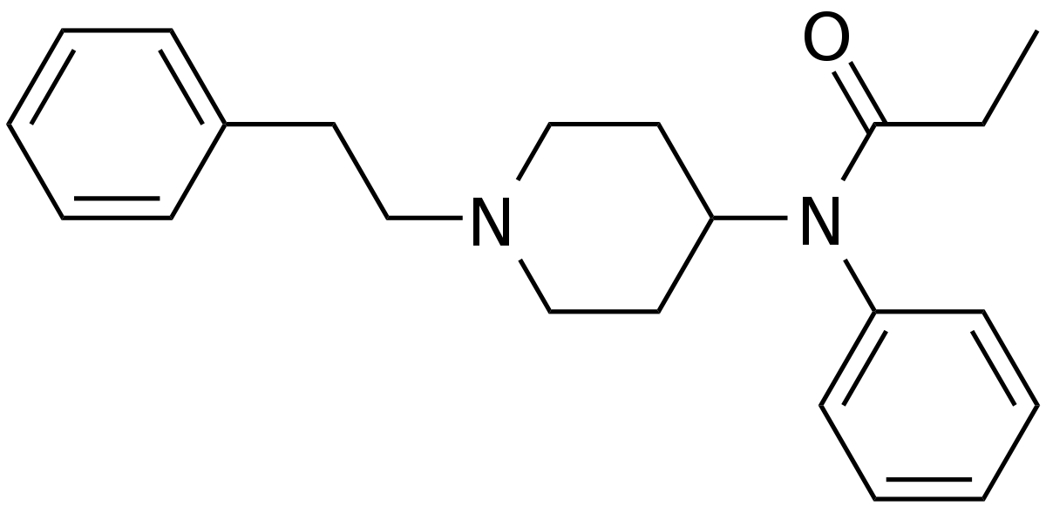
Fentanilo
Estructura química: C₂₂H₂₈N₂O
Grupos funcionales: aromático, amina, cetona,
Uso principal: para tratar dolor intenso después de una operación y en las etapas avanzadas del cáncer.
cetona
Amina
Aromatico
Amina

Slide 28
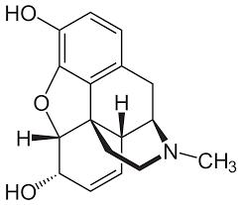
Morfina
Estructura química:: C₁₇H₁₉NO₃
Grupos funcionales Alcohol, éter, amina, aromático, alqueno
Uso principal. Aliviar el dolor fuerte (todo el tiempo) que no se puede controlar..
alcohol
aromáticos
Éter
amina
alcohol
Alqueno

Slide 29
Actividad 1 Psicología
a. Nombre de la actividad. Análisis de la película “Beautiful Boy”.
b. Objetivo: Identificar los conceptos del abuso de sustancias y principales características de personalidad de los consumidores.
c. Grado. 6to grado.
d. Fecha: 6 y 13 de marzo

Slide 30
e) Justificación de la actividad.
Las alumnas analizarán las características personales, familiares y sociales de un adolescente consumidor de sustancias psicoactivas para identificar las conductas de riesgo.

Slide 31
f). Descripción de Apertura de la actividad.
Preguntas detonadoras.
Conocer ideas previas sobre uso de sustancias y conductas de riesgo.

Slide 32
g) Desarrollo de la actividad
Ver la película, analizando por segmentos aquellas conductas que se consideraban relevantes.

Slide 33
i) Cierre de la actividad
En grupo se discutieron las conductas del adolescente, de la familia y el entorno social que pudieron detonar el consumo de sustancias para identificar las conductas de riesgo.
Se registraron un documento compartido.

Slide 34
k. Descripción de lo que se hará con los resultados de la actividad.
Tras identificar las conductas de riesgo se investigarán factores de protección y prevención de dichas conductas.

Slide 35
l. Análisis. Contrastación de lo esperado y lo sucedido.
1. Logros alcanzados. participación de todas las alumnas, diferenciar los distintos tipos de conductas de riesgo, comprender la importancia de la salud mental como factor preventivo en el consumo de sustancias.
2. Aspectos a mejorar. incluir material de apoyo para tener antecedentes teóricos.

Slide 36
m. Toma de decisiones.
La actividad y la película fueron de mucha utilidad para comprender el tema desde el punto de vista psicológico.
Incluir material de apoyo previo para contar con antecedentes que enriquezcan la discusión.

Slide 37
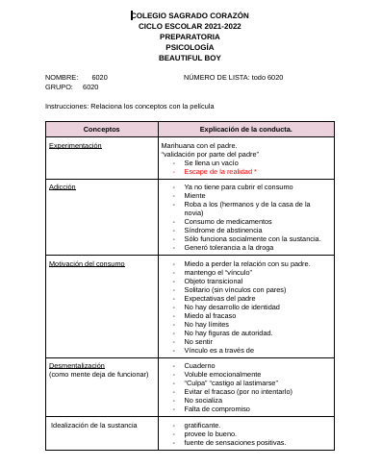
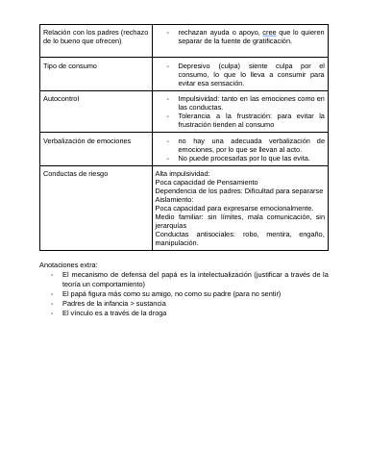
EVIDENCIA

Slide 38
Actividad 1 TSMF
a. Nombre de la actividad: “Estructuras funcionales del sistema nervioso”
b. Objetivo: Identificar las estructuras cerebrales e integrar su función general.
c. Grado: 6o.
d. Fecha en que se llevará a cabo la actividad: 20/02/2023

Slide 39
e. Asignaturas participantes, temas o conceptos de cada una:
TSMF: Potencial de membrana, potencial de acción, sinapsis, anatomía encefálica.

Slide 40
f. Justificación de la actividad:
Para poder tener una comprensión del impacto del uso de drogas (fentanilo), inicialmente debemos conocer la anatomía y la funcionalidad del sistema nervioso.

Slide 41
g. Descripción de Apertura de la actividad.
Se integran conceptos básicos de fisiología neuronal, celular y una visión general de la anatomía funcional mediante cátedra por el docente.

Slide 42
h. Descripción del desarrollo de la actividad.
Investigar características anatómicas más relevantes de las diferentes partes funcionales del sistema nervioso.
A cada porción anatómica, asociar las funciones más relevantes.

Slide 43
i. Descripción del cierre de la actividad.
Se aclaran dudas y se integran mediante discusión las funciones compartidas de las diferentes porciones del sistema nervioso.

Slide 44
j. Descripción de lo que se hará con los resultados de la actividad.
Estos elementos se integrarán, para comprender las funciones mentales superiores, las funciones de la corteza cerebral, del sistema de recompensa y su participación en la génesis de adicciones.

Slide 45
k. Análisis. Contrastación de lo esperado y lo sucedido.
Se esperaba un conocimiento básico de la anatomía funcional del sistema nervioso.
Al término de la actividad se encontró, no sólo una comprensión de la anatomía funcional del sistema nervioso, si no una integración dinámica de la anatomía, fisiología e histología nerviosa.

Slide 46
l. Toma de decisiones.
La investigación es muy buena guía para el enfoque de un tema de importancia como la anatomía implicada en adicciones.
Lo que agregaría sería una investigación que incluya también algunos aspectos histológicos, y farmacológicos básicos.

Slide 47
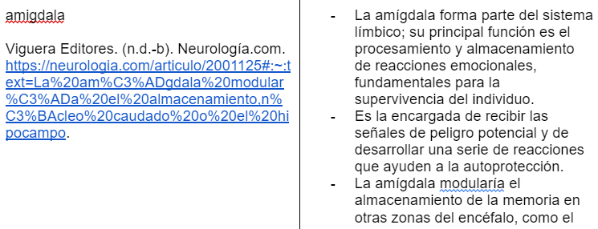
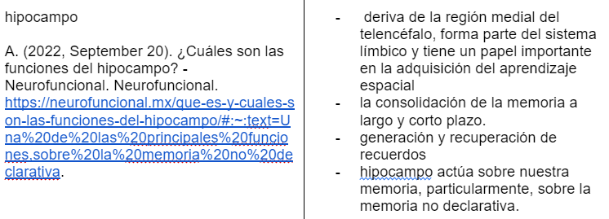
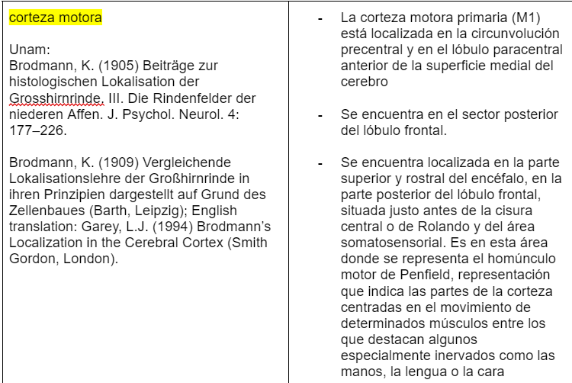
EVIDENCIA

Slide 48
Actividad 1: Biología V
a. Nombre de la actividad: Búsqueda de literatura
b. Objetivo:
Investigar en fuentes formales el impacto del fentanilo y los opioides en la biología de las células.
Seleccionar tres artículos para la segunda actividad
c. Grado: 6º (Área 2)
d. Fecha en que se llevará a cabo la actividad: 21/02/2023

Slide 49
e. Asignaturas participantes, temas o conceptos de cada una:
Biología, metabolismo de las células

Slide 50
f. Justificación de la actividad:
Como parte de la formación científica, las alumnas deberán buscar información científica en fuentes formales de un tema específico, en este caso el fentanilo y los opioides, diferenciando entre artículos científicos y de divulgación

Slide 51
g. Descripción de Apertura de la actividad.
Se introducirá el tema de manera que las alumnas, a partir de esto, busquen información relevante.
Cada alumna comentará lo que sabe para poder acotar la búsqueda a los términos y temas relevantes para el trabajo.

Slide 52
h. Descripción del desarrollo de la actividad.
Durante una hora de clases las alumnas buscarán en Google Académico y sitios oficiales información que les permita identificar los efectos biológicos del fentanilo.

Slide 53
i. Descripción del cierre de la actividad.
Al concluir cada alumna mostrará los artículos y sitios encontrados, de tal manera que en consenso con todas se seleccionen los tres artículos más relevantes para poder obtener información para el trabajo.

Slide 54
j. Descripción de lo que se hará con los resultados de la actividad.
A partir de los artículos seleccionados se trabajará la segunda actividad del proyecto en la materia de Biología.

Slide 55
k. Análisis. Contrastación de lo esperado y lo sucedido.
Dado que las alumnas ya han hecho investigaciones, la búsqueda dio buenos resultados. Se tuvo que filtrar todavía algunos de los artículos encontrados ya que o no eran confiables o eran demasiado elevados para el nivel que tienen las alumnas de preparatoria. Sin embargo, los resultados (artículos encontrados) estuvieron acorde a lo esperado.

Slide 56
l. Toma de decisiones.
Se seleccionaron tres artículos que permitirán a las alumnas profundizar en el tema.

Slide 57
EVIDENCIA
https://nida.nih.gov/es/publicaciones/drugfacts/el-fentanilo

Slide 58
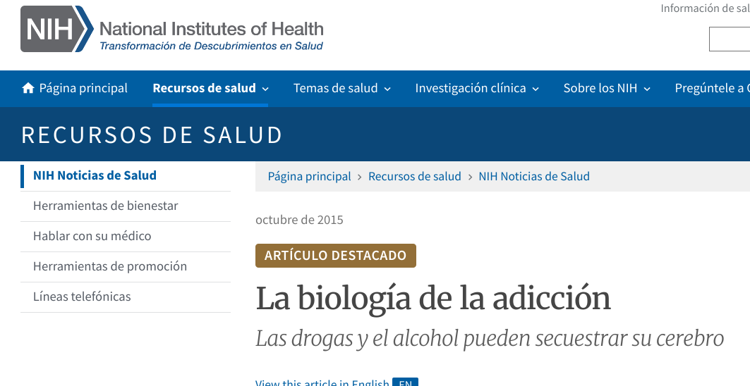
EVIDENCIA
https://salud.nih.gov/recursos-de-salud/nih-noticias-de-salud/la-biologia-de-la-adiccion

Slide 59
Actividad 2 Química
a. Nombre de la actividad: Receptores de Fentanilo
b. Objetivo: Identificar los elementos de la estructura de los receptores a opioides (GPCR) y cómo funciona la cadena de transducción de señales.
c. Grado: 6º (Área 2)
d. 18 abril 2023: Revisión de video sobre transducción de señales y receptores GPCR
24 abril 2023: Elaboración de modelo de receptor GPCR

Slide 60
e. Asignaturas participantes, temas o conceptos de cada una: QUÍMICA IV

Slide 61
f. Justificación de la actividad:
Del estudio de la estructura de proteínas, las alumnas utilizarán sus conocimientos para elaborar un modelo tridimensional de una proteína (el receptor a opioides GPCR).

Slide 62
g. Descripción de Apertura de la actividad.
Se revisó un video que presenta la estructura y cascada de transducción de señales de un receptor GPCR.
Se discutió en grupo la estructura y función de las diferentes proteínas presentadas en el material.

Slide 63
h. Descripción del desarrollo de la actividad.
Las alumnas seleccionaron la estructura de un receptor GPCR y construyeron un modelo 3D de dicha proteína.

Slide 64
i. Descripción del cierre de la actividad.
Las alumnas presentaron y explicaron su modelo, reflexionando sobre la importancia de la estructura terciaria de las proteínas.

Slide 65
j. Descripción de lo que se hará con los resultados de la actividad.
Las alumnas podrán utilizar el aprendizaje adquirido de esta actividad para incluir en el trabajo final de este proyecto.

Slide 66
k. Análisis. Contrastación de lo esperado y lo sucedido.
Como era esperado, las alumnas mostraron una buena comprensión del significado de los diferentes niveles de estructura de una proteína y la importancia de la misma en la función.

Slide 67
l. Toma de decisiones.
Se concluyó que la comprensión de la estructura y funcionamiento de los receptores GPCR a opioides fue adecuada y este conocimiento se utilizará en su producto final del proyecto.

Slide 68
EVIDENCIAS
resumen:
Los GPCR o receptores acoplados a proteína G son proteínas que se localizan en la superficie celular que reconocen sustancias extracelulares y transmiten señales a través de la membrana celular.

Slide 69
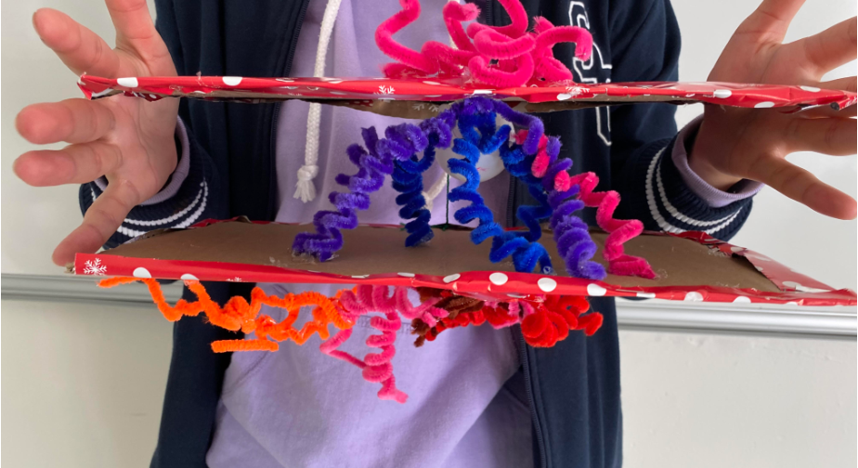

Slide 70
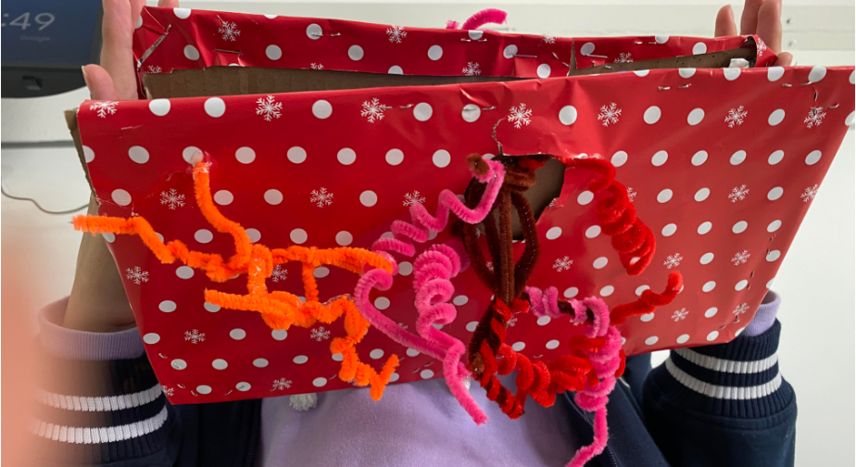
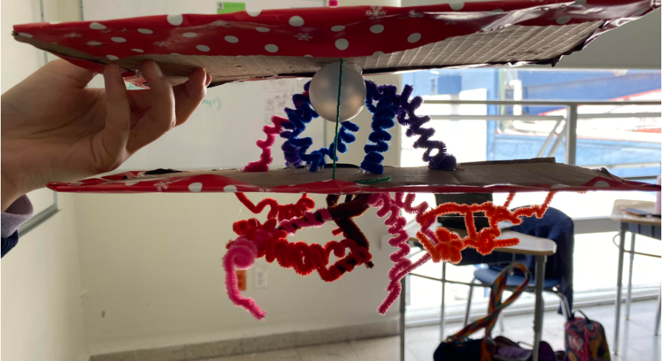

Slide 71
Actividad 2 Psicología
a. Nombre de la actividad: Revisión bibliográfica.
b. Objetivo: Analizar los principales factores de riesgo y protección en la adolescencia.
c. Grado: 6to grado
d. Fecha: 27 marzo

Slide 72
e) Justificación de la actividad.
Las alumnas conocerán los factores y conductas de riesgo.
Identificarán factores de protección y fortalezas socioemocionales del adolescente.

Slide 73
f). Descripción de Apertura de la actividad.
Discusión y aclaración de conceptos.
Con el análisis de la película se retoman los factores y conductas de riesgo y se proponen algunas características que se consideran pueden prevenir el consumo e incidir en la salud mental de los adolescentes.

Slide 74
g) Desarrollo de la actividad
Revisión de textos y artículos para comprender los factores y conductas de riesgo, así como factores de protección y fortalezas esperables en el adolescente que permita prevenir el consumo de sustancias.
Recopilación de la información en un documento compartido

Slide 75
i) Cierre de la actividad
Las alumnas destacaron aquellos puntos relevantes del documento compartido en una actividad por equipos. Dicha información se utilizó en la actividad grupal.

Slide 76
j. Descripción de lo que se hará con los resultados de la actividad.
Utilizarán la información recopilada para realizar el guión de las entrevistas a expertos, para el documental.

Slide 77
k. Análisis. Contrastación de lo esperado y lo sucedido.
1. Logros alcanzados. participación de todas las alumnas, comprensión de la importancia de los factores preventivos antes y durante la adolescencia.
2. Aspectos a mejorar. vincular de manera explícita la película con los conceptos teóricos revisados en esta actividad.

Slide 78
l. Toma de decisiones.
La revisión bibliográfica ayudó a aterrizar los conceptos que permitieron desarrollar el guión de las entrevistas.
Vincular explícitamente la película revisada.

Slide 79
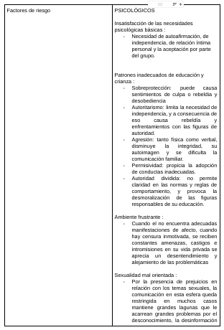
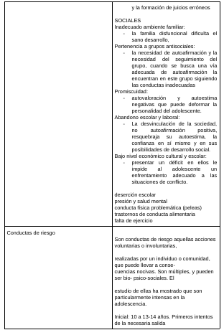
EVIDENCIA

Slide 80
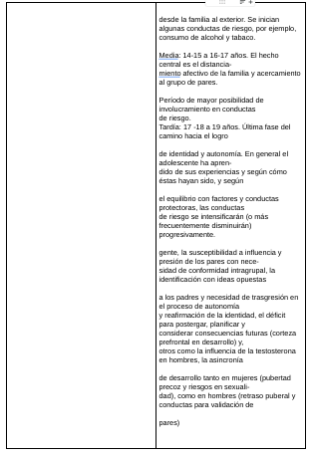
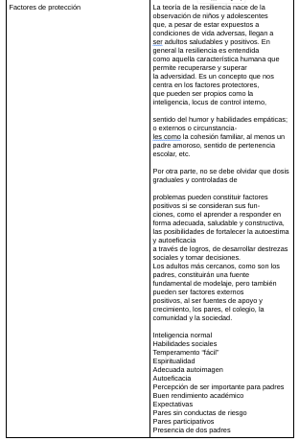
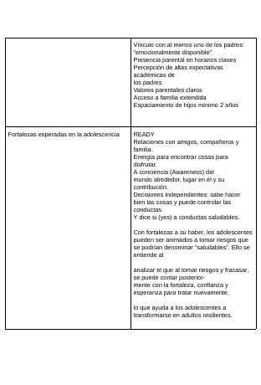
EVIDENCIA

Slide 81
Actividad 2 TSMF
a. Nombre de la actividad: “Funciones de la Corteza y sistema de recompensa”
b. Objetivo: Aplicar la anatomía y fisiología para comprender la adicción a opioides.
c. Grado: 6o
d. Fecha en que se llevará a cabo la actividad: Abril 2023.

Slide 82
e. Asignaturas participantes, temas o conceptos de cada una:
TSMF: Corteza, fisiología, sistema de recompensa.

Slide 83
f. Justificación de la actividad:
Una vez conocida la anatomía funcional general del sistema nervioso, se requiere conocer e integrar las funciones del sistema de recompensa, corteza, sistema límbico, para poder comprender las alteraciones fisiológicas que llevan a y se generan por una adicción.

Slide 84
g. Descripción de Apertura de la actividad.
Mediante cátedra, se da una visión general de la función del sistema límbico, y se introduce conceptos, como corteza y sistemas complejos como el supresor del dolor y el de la recompensa.

Slide 85
h. Descripción del desarrollo de la actividad.
Se realiza investigación a detalle del sistema límbico, corteza y sistema de la recompensa, haciendo énfasis en su papel en el desarrollo de adicciones.

Slide 86
i. Descripción del cierre de la actividad.
Discusión del papel de cada parte del cerebro en el desarrollo de adicciones, así como las alteraciones que tiene el sistema de recompensa.

Slide 87
j. Descripción de lo que se hará con los resultados de la actividad.
Se tiene una visión integral de los riesgos anatómicos y fisiológicos que pueden llevar a una adicción, así como las alteraciones funcionales y anatómicas secundarias a las adicciones.

Slide 88
k. Análisis. Contrastación de lo esperado y lo sucedido.
Se manejo muy a detalle las características funcionales detrás de una adicción; Sin embargo en las investigaciones se fue más allá del sistema de recompensa y pudieron bien deducir otras partes encefálicas que tienen un rol en el desarrollo de adicciones.

Slide 89
l. Toma de decisiones.
Pese a que las investigaciones fueron bien ejecutadas y fructíferas, valdría la pena explorar otras adicciones y tener una visión más anatómica apoyada con disección.

Slide 90
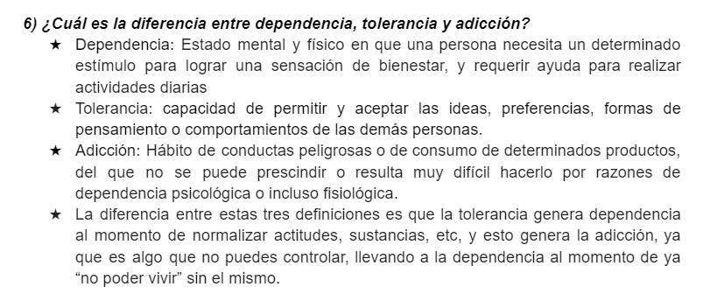
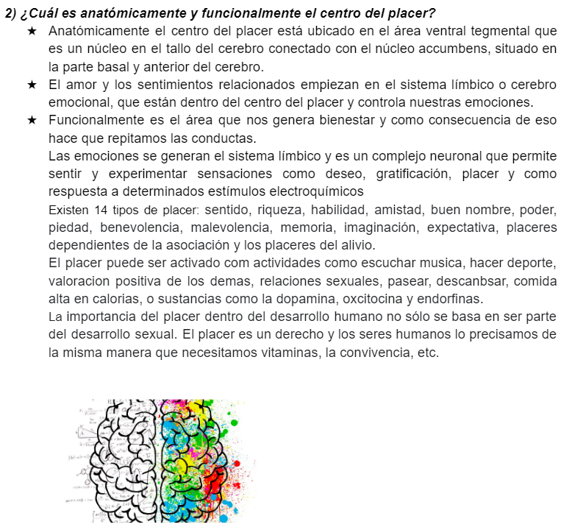
EVIDENCIA

Slide 91
Actividad 2: Biología V
a. Nombre de la actividad: Infografía
b. Objetivo: Sintetizar información de tal manera que les permita representarla en una infografía
c. Grado: 6º (Área 2)
d. Fecha en que se llevará a cabo la actividad: 17/04/2021

Slide 92
e. Asignaturas participantes, temas o conceptos de cada una:
Biología

Slide 93
f. Justificación de la actividad:
Una de las habilidades que deben desarrollar alumnas del área científica es la capacidad de síntesis y comunicación de información. Al elaborar una infografía a partir de diferentes fuentes necesitan aplicar estas habilidades.

Slide 94
g. Descripción de Apertura de la actividad.
Se retomaron los artículos seleccionados, pidiendo que los leyeran de antemano, para poder hacer una lluvia de ideas con los aspectos más importantes.

Slide 95
h. Descripción del desarrollo de la actividad.
Cada alumna desarrolló una infografía a partir de su propia síntesis de la información leída. Dicha infografía se entregó al profesor.

Slide 96
i. Descripción del cierre de la actividad.
Se presentaron las infografías al resto del salón, analizando los aspectos que tenían en común cada una y las diferencias, con lo cual se sacaron conclusiones sobre el impacto en los aspectos biológicos del fentanilo y los opioides.

Slide 97
j. Descripción de lo que se hará con los resultados de la actividad.
La información recabada en las infografías servirán de base para la elaboración de la entrega final conjunta, el documental.

Slide 98
k. Análisis. Contrastación de lo esperado y lo sucedido.
Las infografías se elaboraron de manera adecuada, mostrando la capacidad de síntesis con la que ya cuentan las alumnas. El resultado fue el esperado.

Slide 99
l. Toma de decisiones.
Se utilizarán las infografías como fuente de información para la elaboración del documental.

Slide 100
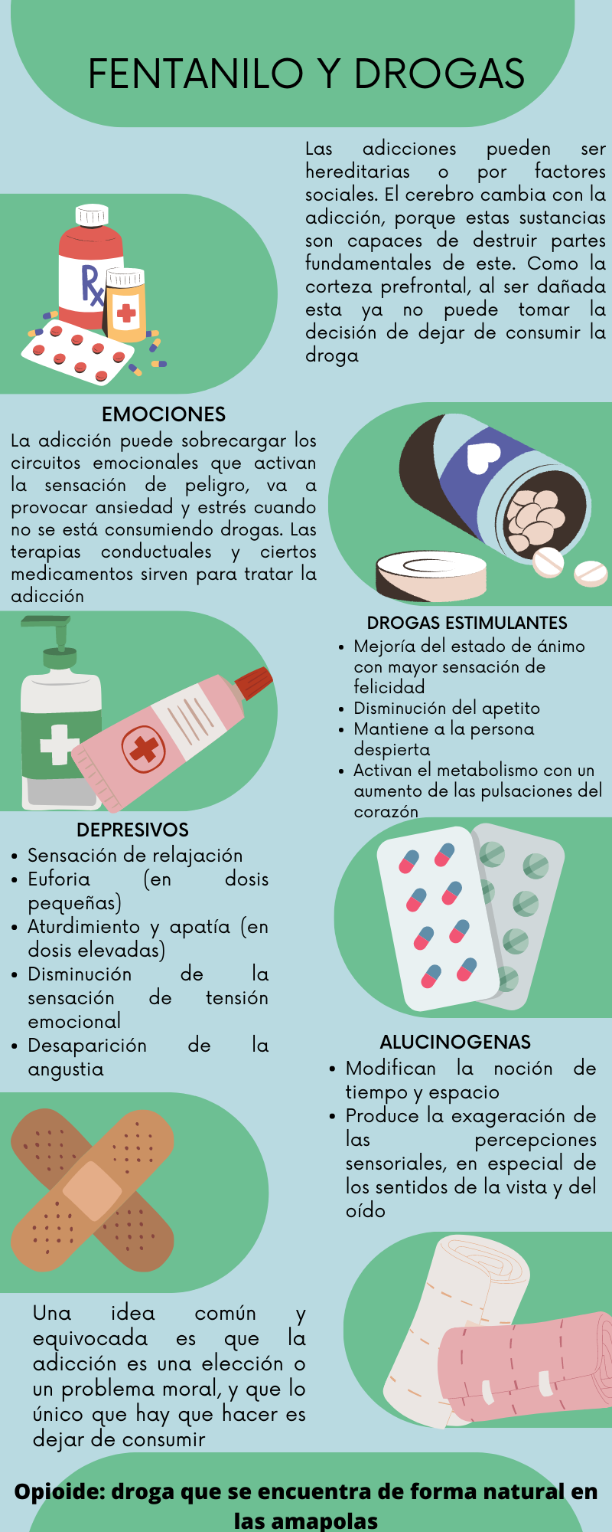
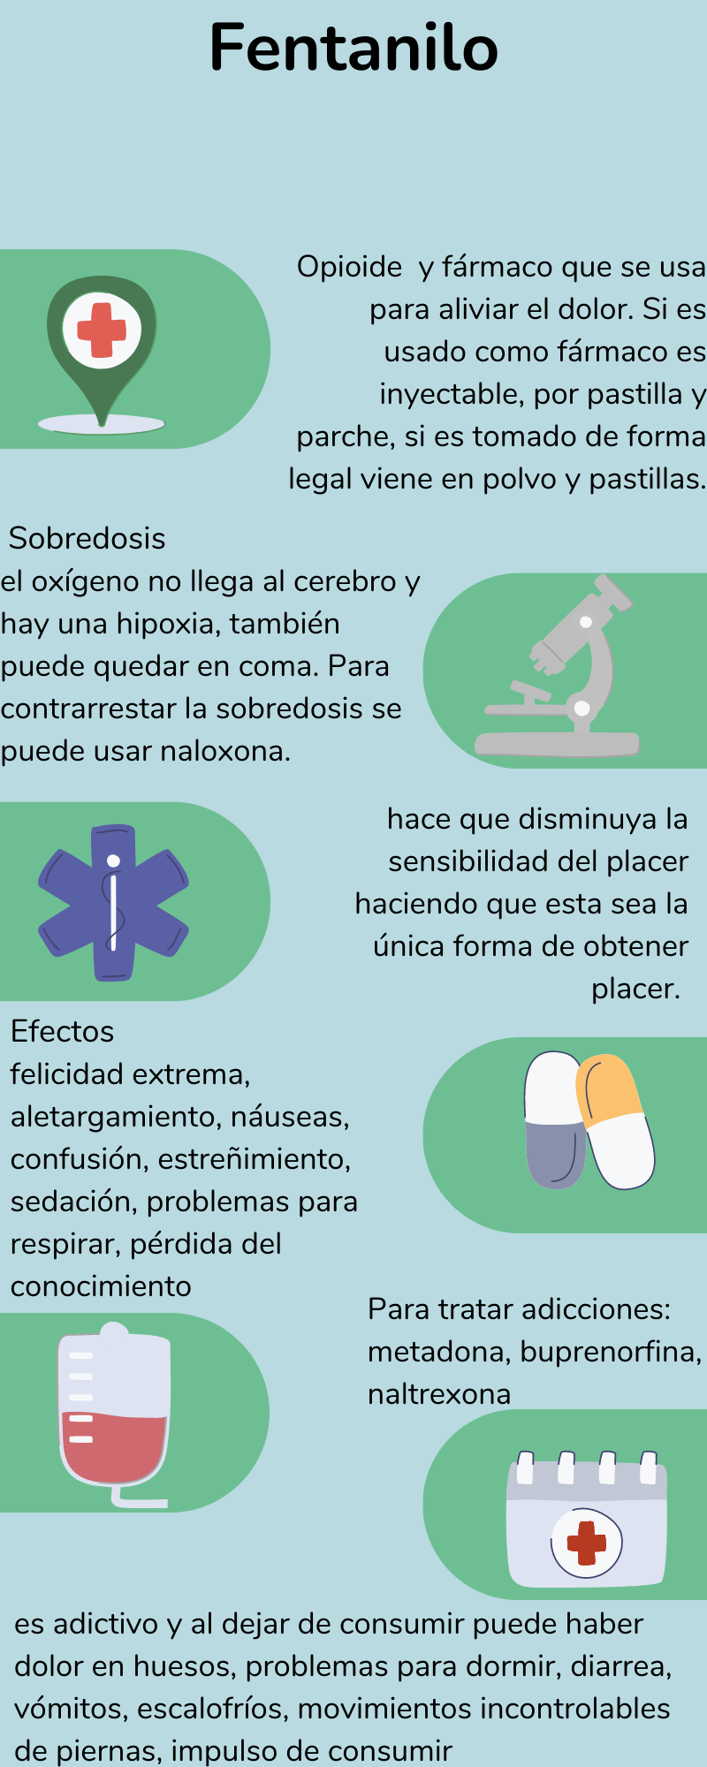
EVIDENCIA

Slide 101
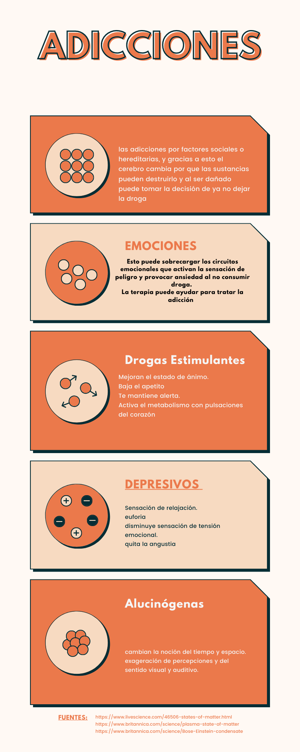
EVIDENCIA

Slide 102
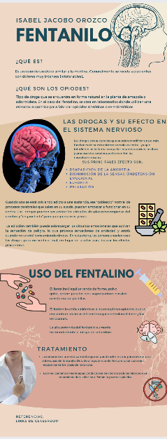
EVIDENCIA

Slide 104
Actividad 2 interdisciplinaria (cierre)
Nombre de la actividad: Documental
b. Objetivo: Elaborar, a partir de la información recabada, un documental que permita informar a los adolescentes sobre las causas del consumo y los efectos que tiene el fentanilo en su organismo y salud mental
c. Grado: 6º (Área 2)
d. Fecha en que se llevará a cabo la actividad: 12 Mayo 2023

Slide 105
e. Asignaturas participantes, temas o conceptos de cada una:
Biología, Química, Psicología y TSMF

Slide 106
f. Justificación de la actividad:
Integrar la información investigada y generada por las alumnas en un documental que permita generar conciencia sobre el riesgo del uso de opioides en los adolescentes. La idea de presentar un documental realizado por las alumnas es que utilice lenguaje que conecte con sus pares.

Slide 107
g. Descripción de Apertura de la actividad.
Se realizó una sesión conjunta con los maestros de las diferentes materias donde se retomaron los puntos trabajados para dar lugar a la presentación del documental.

Slide 108
h. Descripción del desarrollo de la actividad.
Se presentó el documental elaborado por las alumnas.

Slide 109
i. Descripción del cierre de la actividad.
Se realizaron una serie de preguntas como retroalimentación para cerrar la actividad. A partir de estas preguntas se realizó una mesa de diálogo para ver los aprendizajes adquiridos a lo largo de la actividad.

Slide 110
j. Descripción de lo que se hará con los resultados de la actividad.
Se busca que este documental sirva para hacer conciencia a las alumnas de otros grados para la prevención del consumo de fentanilo. Para ello, se buscarán espacios para presentarlo el siguiente ciclo escolar.

Slide 111
k. Análisis. Contrastación de lo esperado y lo sucedido.
El documental logró el objetivo establecido, incluso fueron más allá involucrando otras materias como Derecho.
Se logró la unión de todo el grupo en un solo trabajo interdisciplinario.

Slide 112
l. Toma de decisiones.
Se seguirá con este proyecto el siguiente ciclo escolar, ampliando el tiempo que se necesita para realizarlo e incluyendo a Derecho como materia.

Slide 113
EVIDENCIA
Video

